Slide 1


2021
Netcoreconf
Spark-ta en Azure
Sergio León
Guerrero Spark-tano en Analyticalways
@panicoenlaxbox
Alejandro García
28/02/2021
Guerrero Spark-tano en Analyticalways
@alexmiravet

Slide 3
Agenda
01. Spark
02. Spark en Azure
03. Databricks
04. Spark en Kubernetes
05. Spot VMs
06. AKS y Spots VMs

Slide 4
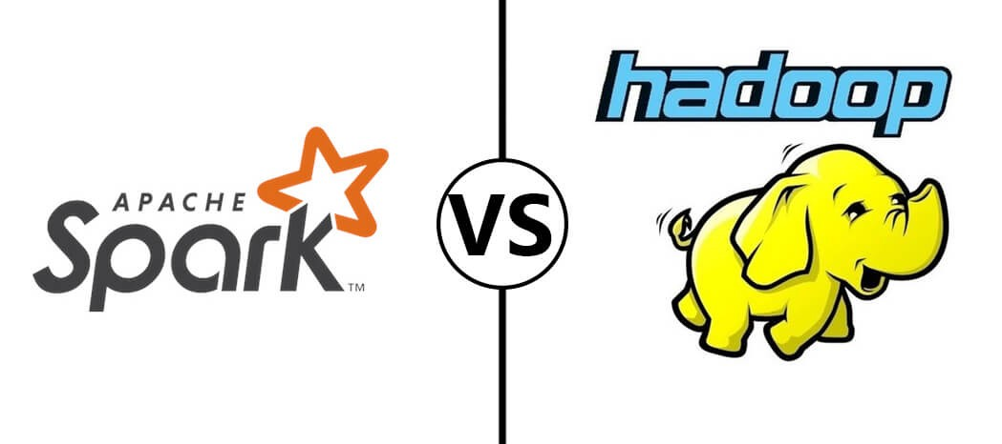
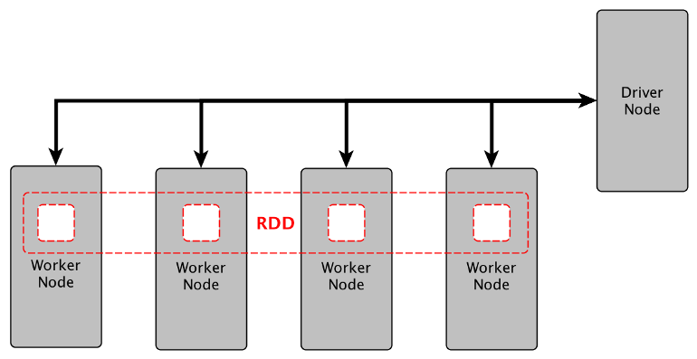

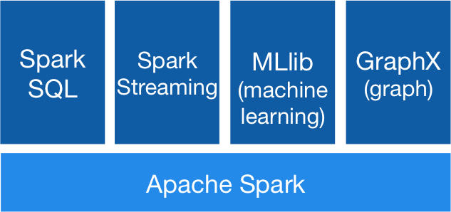
Spark

Slide 5

Demo Spark

Slide 6


Spark en Azure - Service

Slide 7

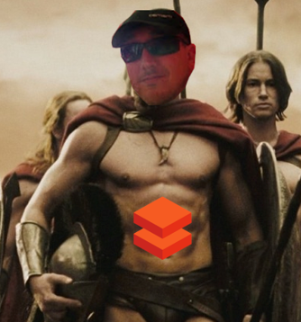
Demo Databricks

Slide 8
Spark en Kubernetes
Llegó en 2018, siendo la última solución de cluster en llegar a Spark
Otras opciones de cluster son Yarn, Standalone o Apache Mesos
Actualmente en modo preview, en la nueva versión de Spark será ya Public General Avaliable
Empresas como DataMechanics o Palantir hacen uso de Spark en Kubernetes
En Azure tenemos Azure Kubernetes Services para hacer uso de Kubernetes

Slide 9
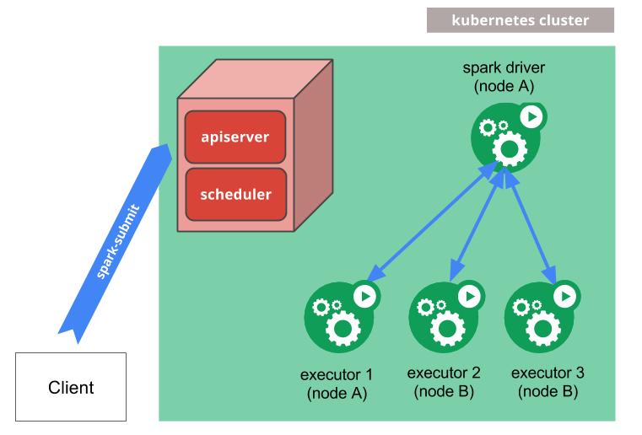
Spark en Kubernetes - Arquitectura

Slide 10
Spark en Kubernetes - Pros
Mejor paquetización de dependencias gracias al uso de containers
Mejor optimización de recursos
Ahorro de costes
Tener la opción de tener versiones de Spark o Python diferentes para tus jobs
Con un correcto autoescalado no debe haber competencia de recursos
El rendimiento en Kubernetes no es menor al de otras soluciones de cluster

Slide 11
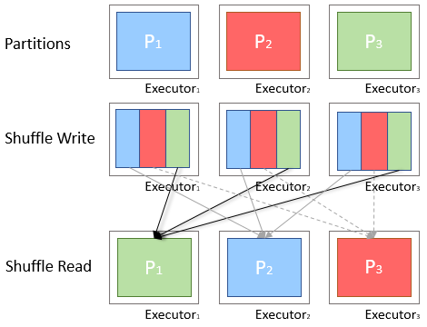
Spark en Kubernetes - Cons
Experiencia en Kubernetes
El escalado dinámico de Spark tiene la restricción por los Shuffle Files (De momento)

Slide 12
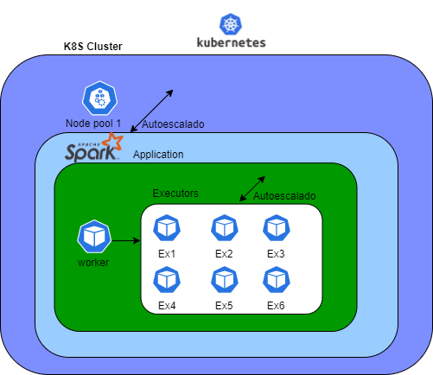
Spark en Kubernetes - Autoescalado
Spark en Kubernetes puede escalar en 2 formas las cuales se complementan:
- Escalado a nivel de Spark
- Escalado a nivel de Kubernetes

Slide 13
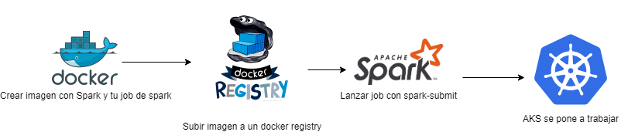
AKS en Kubernetes

Slide 14

Spots vm

Slide 15
Spots VM
Azure Spot Virtual machines son capacidad de Azure actualmente no utilizada con unos descuentos muy importantes
Son ideales para entornos de desarrollo, pruebas, cargas de trabajo por lotes y trabajos resilientes a fallos
Los precios de Spot VMs varían según el día, región y tipo de máquina
Azure en cualquier momento puede requerir esta capacidad y avisándote 30 segundos antes quitártelo

Slide 16
Spots VM
Puedes elegir el “modo de contratación” al crear las Spot Vms que son:
Elegir un precio máximo que estás dispuesto a pagar
Estar dispuesto a pagar como máximo lo que valen esas VMs en su precio normal
En el caso de elegir un precio máximo, en el momento de superar ese precio establecido Azure te quita las quita.
Databricks para AWS permite el uso de Amazon EC2 Spot
Databricks para Azure no soporta Spot Vms actualmente

Slide 17
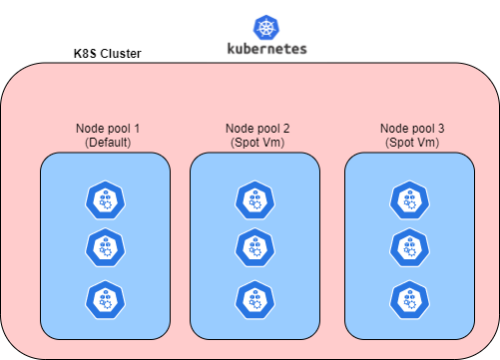
Spark – AKS y Spot VMs
Pero ojo que AKS soporta el uso de Spot VMs¡¡¡¡

Slide 18
Spark – AKS y Spot VMs
El uso de Spot Vms en AKS conlleva una serie de limitaciones:
Los node pool de tipo Spot no puede se el nodepool determinado.
Los nodepool no se pueden actualizar
No se pueden actualizar los grupos de nodos y el plano de control al mismo tiempo
No se puede convertir un node pool de spot a “normal”
No se puede cambiar el precio de las spot vms

Slide 19
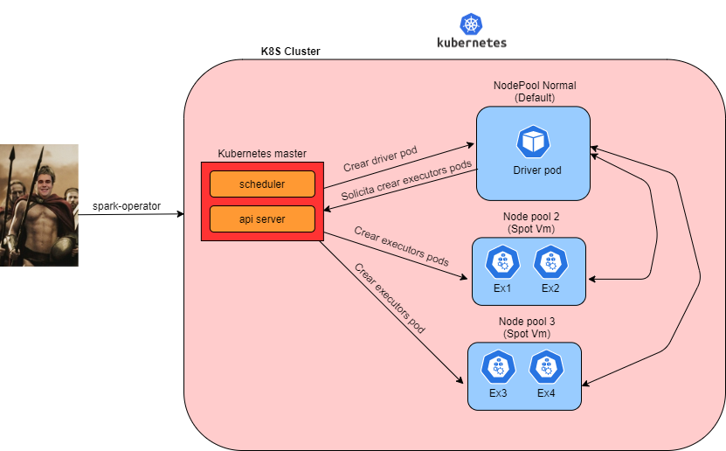
Demo aks spots

Slide 20
Conclusiones
Demos y docs disponibles en https://git.io/Jtd8Z

Slide 22
More information:
info@netcoreconf.com
@Netcoreconf
Visit on:
netcoreconf.com
Thank´s

